Slide 1
MAV cérébrale
Cas de M. L
A. Goia – interne 3eme - Rouen

Slide 2
Anamnèse
Homme de 46 ans:
Céphalée brutale le 2/12/2016
Malaise sur le lieu de travail
G14 initial
ATCD: Tabac actif 25 PA

Slide 3
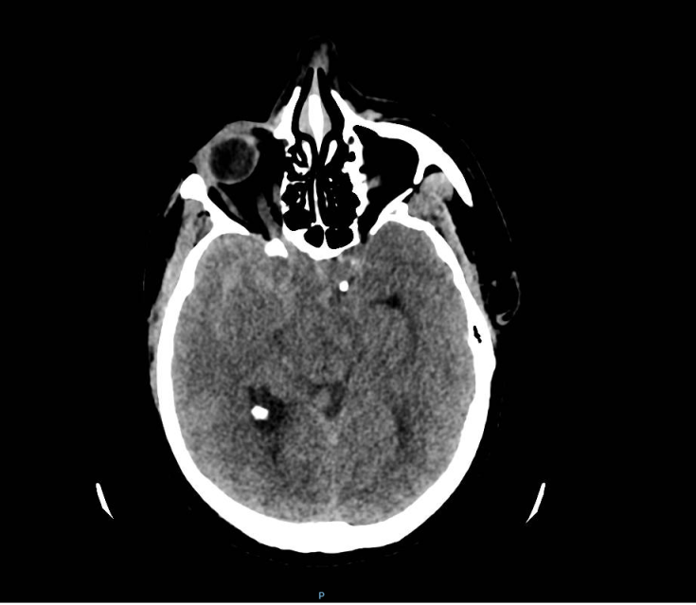
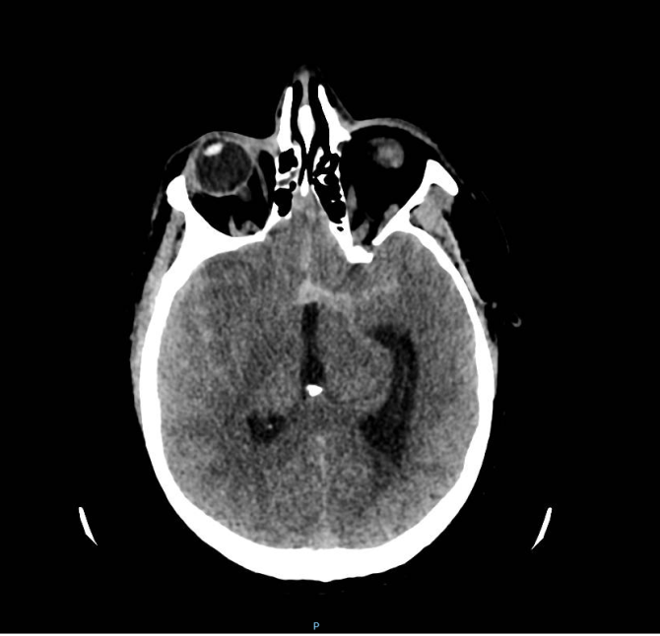
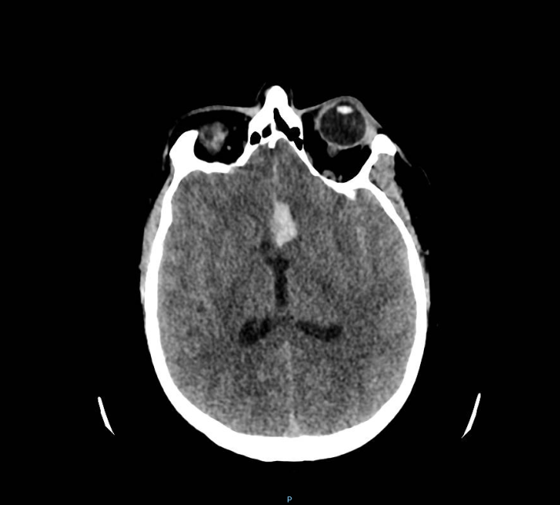
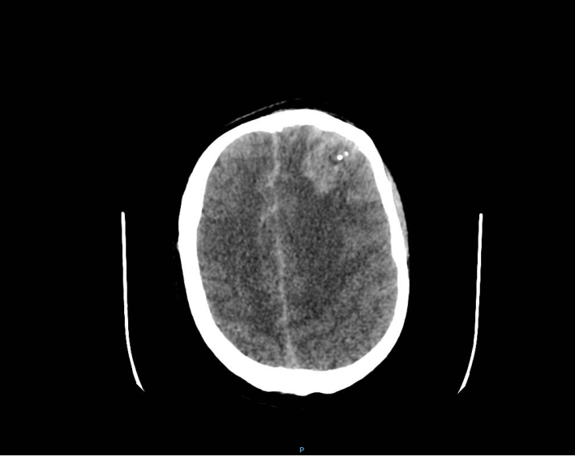
Imagerie
TDM sans injection
Hémorragie méningée Fisher 4, WFNS II→DVE et artériographie en urgence

Slide 4
Imagerie
ARTERIOGRAPHIE

Slide 5
Imagerie
ARTERIOGRAPHIE
MAV

Slide 6
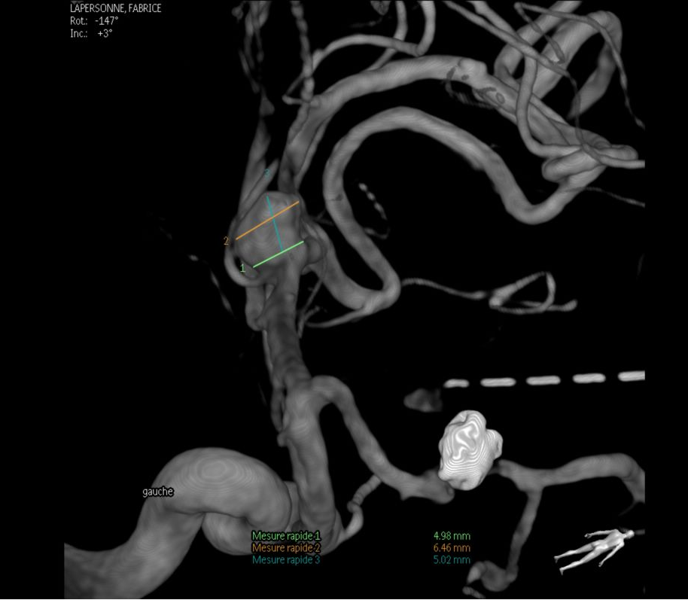
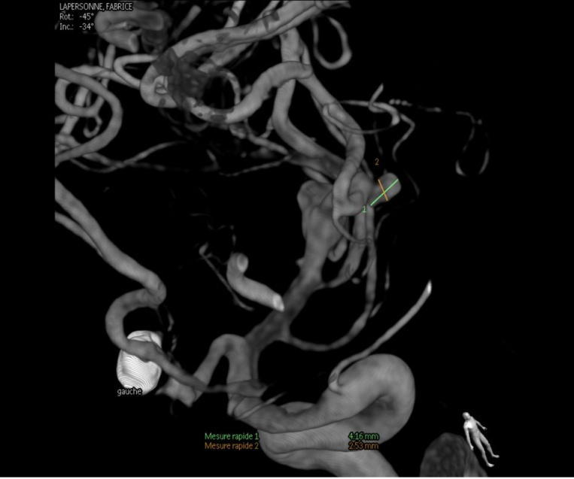
Imagerie
ARTERIOGRAPHIE
Anévrismes
M1 gauche: Φ6,46mm, collet 4,98, hauteur 5,02
CA: responsable du saignement: 6,9mm
M1-M2 gauche: Φ 2,53, hauteur 4,16

Slide 7
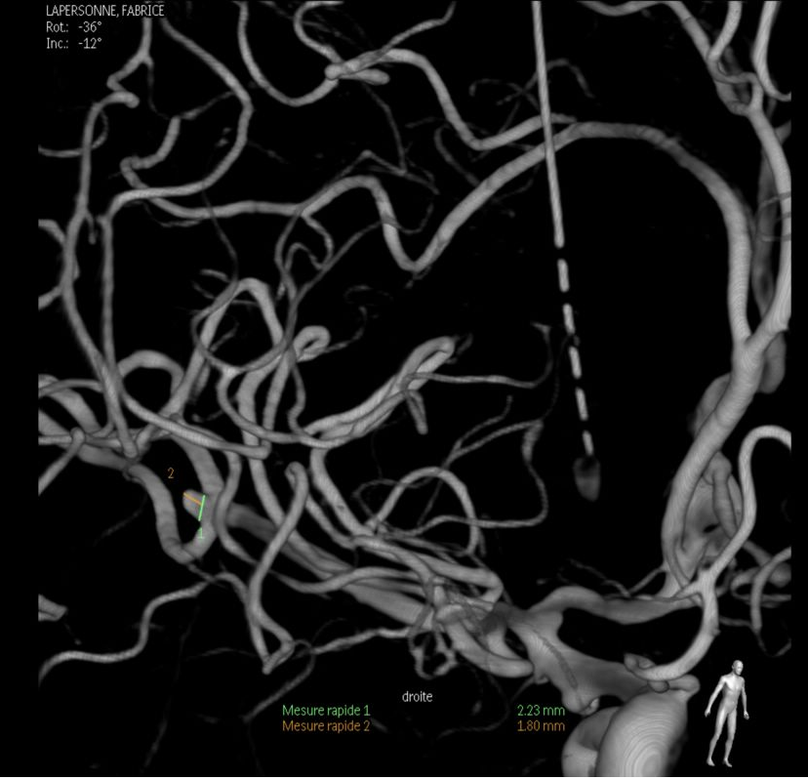
Imagerie
ARTERIOGRAPHIE
Anévrismes
M1-M2 droite Φ 2,23mmn hauteur 1,80mm

Slide 8
IRM

Slide 9
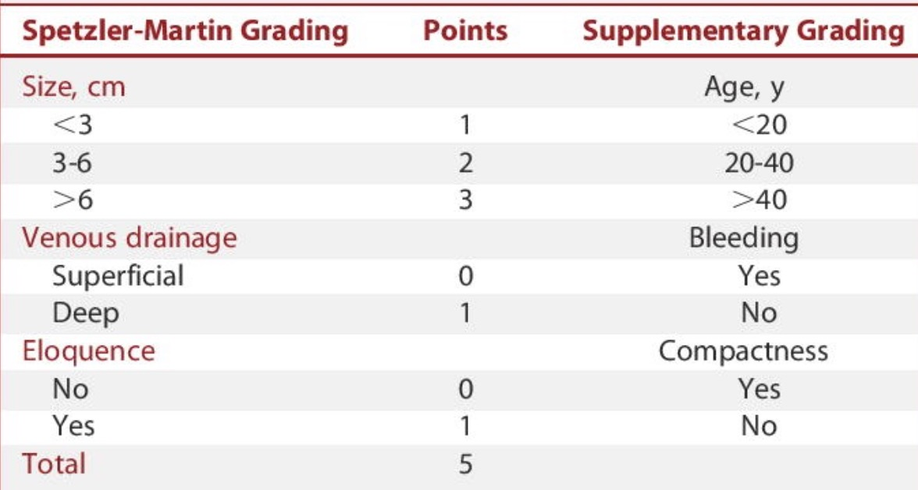
Bilan diagnostic
Anévrisme CA à l’origine du saignement embolisé d’emblée
2 anévrismes Sylviens gauches et un Sylvien droit
MAV frontale Spetzler 3 ayant saignée
Lawton MT, Kim H, McCulloch CE, Mikhak B, Young WL. A supplementary grading scale for selecting patients with brain arteriovenous malformations for surgery. Neurosurgery. 2010 Apr;66(4):702-13

Slide 10
Décision staff neuro-vasculaire
Anévrismes Sylviens gauches –risque de HSA élevé
Taille
Morphologie
Anévrismes associés
MAV Spetzler 3:
Anévrismes intranidaux
Dilatation veines de drainage
Risque de nouvelle HSA de 7% la première année.
Gross. JNS. 2013
Traitement prophylactique à distance: Le patient regagne son domicile le 24/12/2016 après sevrage de la DVE, avec quelques troubles de la mémoire, epilepsie lésionnelle et une fatigabilité

Slide 11
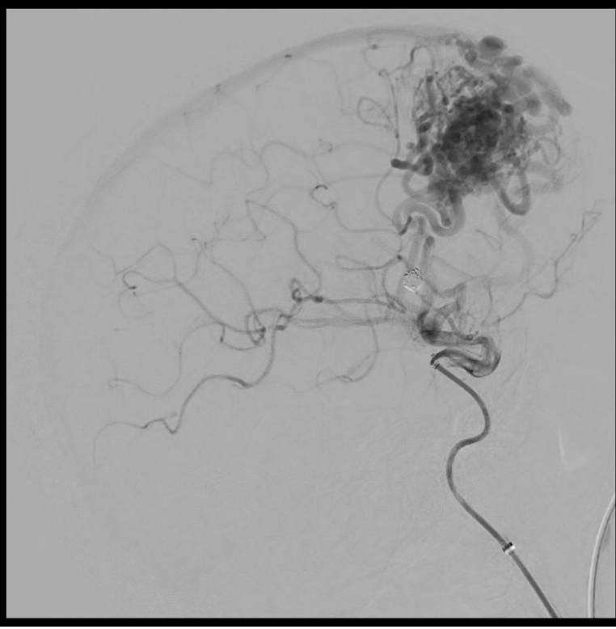
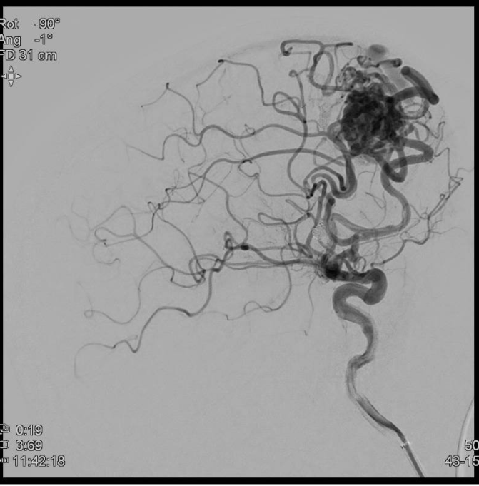
Stratégie thérapeutique
1. Embolisation anévrismes intranidaux 2/6/17

Slide 12
Post embolisation immédiate:
Déficit MI Gauche intermittent, syndrome frontal, a prédominante apathique.
Introduction d’un traitement par kardegic, disparition du déficit moteur, conservation du syndrome frontal (probablement séquellaire du premier épisode hémorragique)

Slide 13
Nécessité de passage par la Sylvienne gauche pour la suite de la PEC de la MAV
Volumineux anévrismes sylviens gauches
Traitement prophylactique de ces anévrismes
Traitement chirurgical
SNV
Arguments
morphologiques

Slide 14
Sécurisation chirurgicale

Slide 16
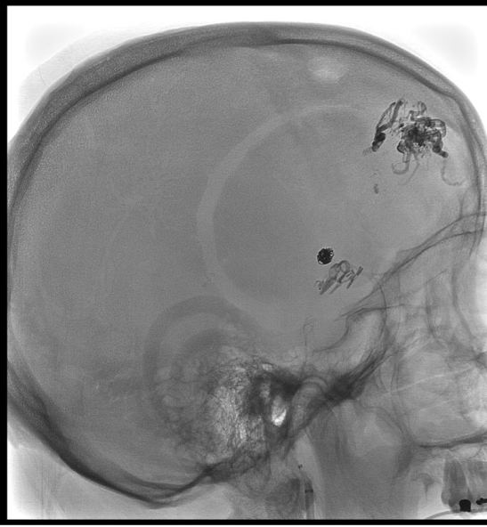
2eme embolisation partielle de la MAV
8/12/17

Slide 17
Suites immediates
Simples, pas de phénomène ischémique ni hémorragique
RAD avec biantiagregation plaquettaire.
Suite de l’histoire
Monsieur L. n’a pas repris le travail, ne conduit pas, reste autonome pour les autres taches quotidiennes.
Sur le plan clinique présente une apathie persistante sans déficit moteur, l’épilepsie est contrôlée par une monothérapie anti-epileptique.

Slide 18
Dans le futur
MAV
Embolisation dans les mois qui suivent +/- radiochirurgie sur le résidu
Anévrisme sylvien droit
Nécessité d’un traitement prophylactique.
Moyen? Delais?

